Slide 1
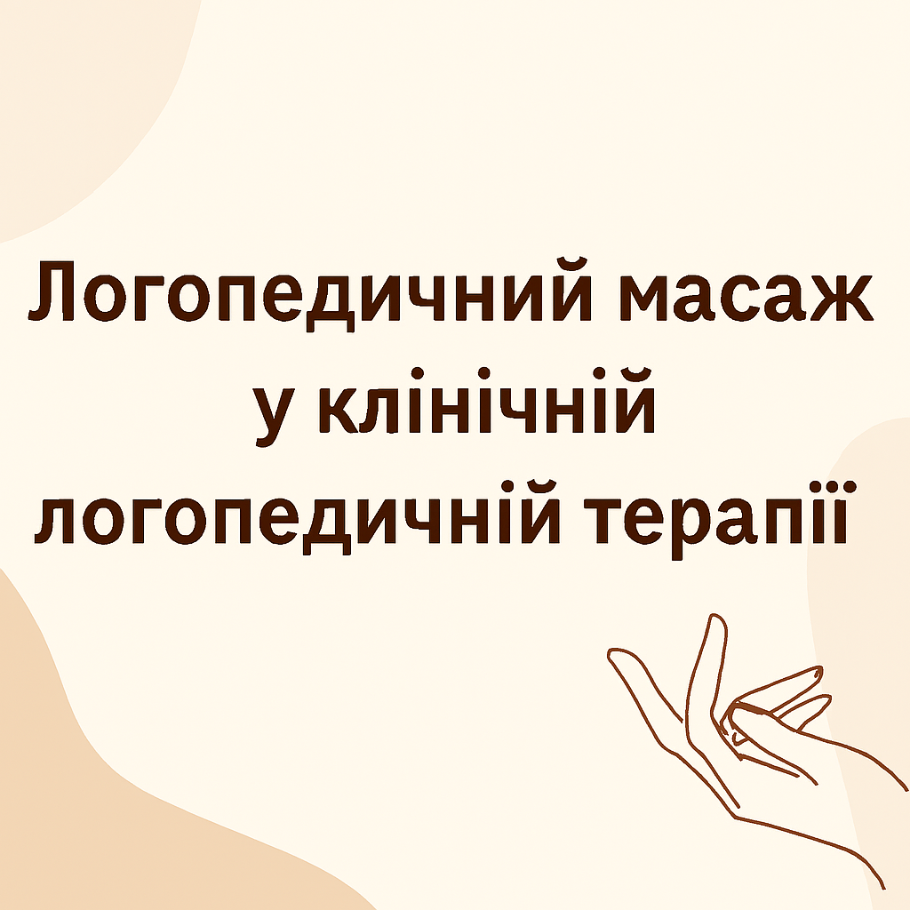
Підготувала:
Сайдалімова Н.А.

Slide 2
Логопедичний масаж є важливою складовою комплексної логопедичної терапії, що передбачає механічний вплив на м'язи, нерви та тканини мовленнєвого апарату для корекції мовленнєвих порушень.
Його основні цілі – нормалізація м'язового тонусу, покращення кровопостачання, координації рухів та стимуляція правильної артикуляції. Масаж допомагає при таких станах, як дизартрія, апраксія мовлення, заїкання (розслаблення м’язів) та порушення голосу, і часто використовується на підготовчих етапах корекційної роботи.

Slide 3
Мета масажу
Відновлення нейром’язової регуляції артикуляційного апарату, покращення моторного контролю та координації м’язів, зменшення гіпер- або гіпотонусу.
Масаж стимулює пропріоцептивні зони, активує сенсомоторну кору, підвищує пластичність нейронних зв’язків у посттравматичний період.

Slide 4
У дорослих пацієнтів з локальними ураженнями мозку логопедичний масаж має глибше нейрофізіологічне спрямування і поєднується з рефлекторною терапією.

Slide 5
Показання: дизартрія (включаючи стерту), ринолалія, заїкання, афазія, порушення голосу.
Протипоказання: епілепсія, гострі судинні стани, онкологічні процеси, інфекційні захворювання, шкірні ураження обличчя.

Slide 6
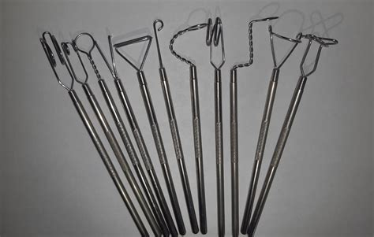
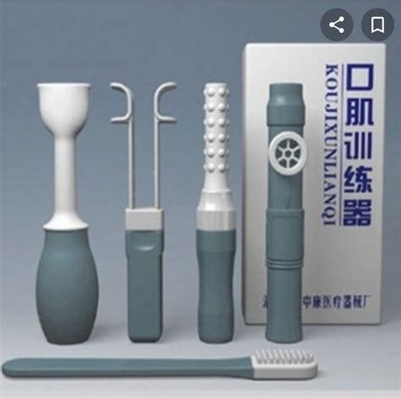
Інструменти та техніки. Механізми.
Використовуються пальцеві техніки, щупи, шпателі, вібромасажери.
Маніпуляції повинні бути дозованими та обґрунтованими клінічним станом.
Покращення кровопостачання, стимуляція рецепторів, зменшення спастичності,
активація моторних зон кори,
нормалізація тонусу.

Slide 7
Роль логопеда
Логопед не виконує масаж самостійно, якщо не має сертифікації масажиста, але координує роботу масажиста і поєднує масаж із мовленнєвою терапією!
Лише дипломовані фахівці мають право проводити мануальні втручання.
Непрофесійний масаж може завдати шкоди пацієнтові.

Slide 8
Взаємодія в МРДК мультидисциплінарна реабілітаційна команда
Успішна терапія передбачає міждисциплінарну співпрацю логопеда, реабілітолога, фізіотерапевта, невролога.
Логопедичний масаж при локальних ураженнях мозку — це нейрофізіологічно обґрунтований компонент реабілітації, який вимагає високої кваліфікації та клінічного підходу.

Slide 9
Алгоритми проведення
Оцінкастанум’язіві тонусу
Визначенняіндивідуальнихзонвпливу
Проведеннямасажу
Артикуляційнаактивація
Заключнарелаксація

Slide 10
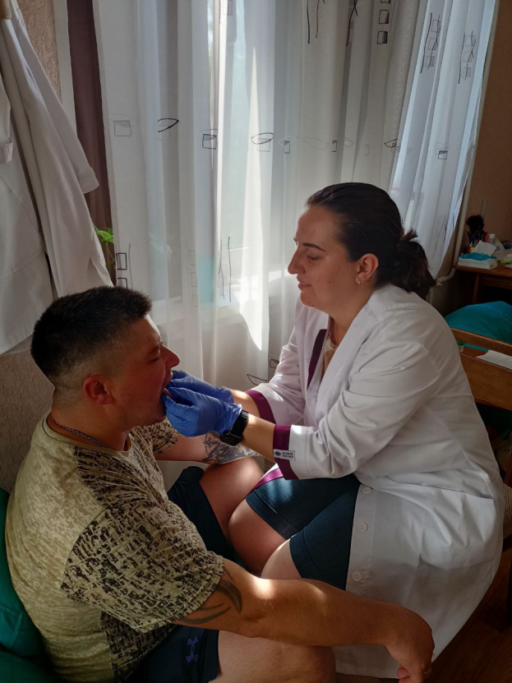
Практичні поради:
Пасивна стимуляція губ і щік, точковий масаж щелепного суглоба, вібраційні рухи у зоні підборіддя.
Масаж поєднують із міофункціональними вправами, біологічним зворотним зв’язком, нейротерапією.
Масаж можна поєднувати з тейпуванням для підтримки м’язового каркасу.

Slide 11
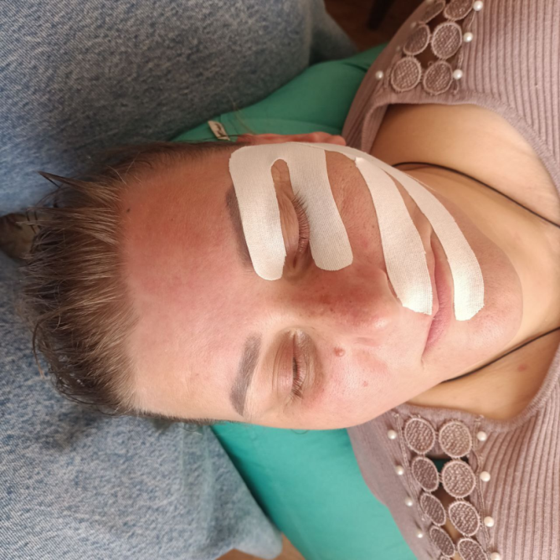
Результати:
Покращення артикуляції, тембру, сили голосу, плавності мовлення, зменшення спастики.
Ведення щоденника спостереження, оцінка динаміки тонусу, артикуляції, мовленнєвої продукції.

Slide 12
Наукові джерела:
1. Cleveland Clinic. (2023). Dysarthria. https://my.clevelandclinic.org/health/diseases/17653-dysarthria
2. NIDCD. (2023). Apraxia of Speech. https://www.nidcd.nih.gov/health/apraxia-speech
3. Duffy, J. R. (2013). Motor Speech Disorders: Substrates, Differential Diagnosis, and Management. Elsevier Health Sciences.
4. Ogar, J. M., et al. (2006). Apraxia of speech: An overview. Brain, 129(4), 922–940.

Slide 13
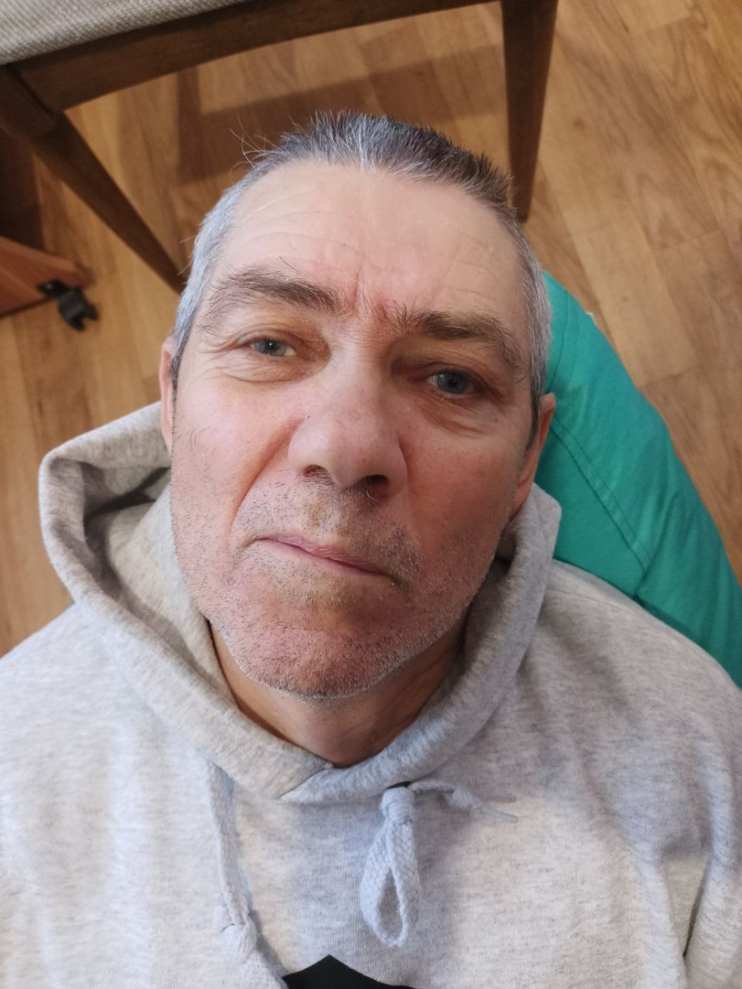
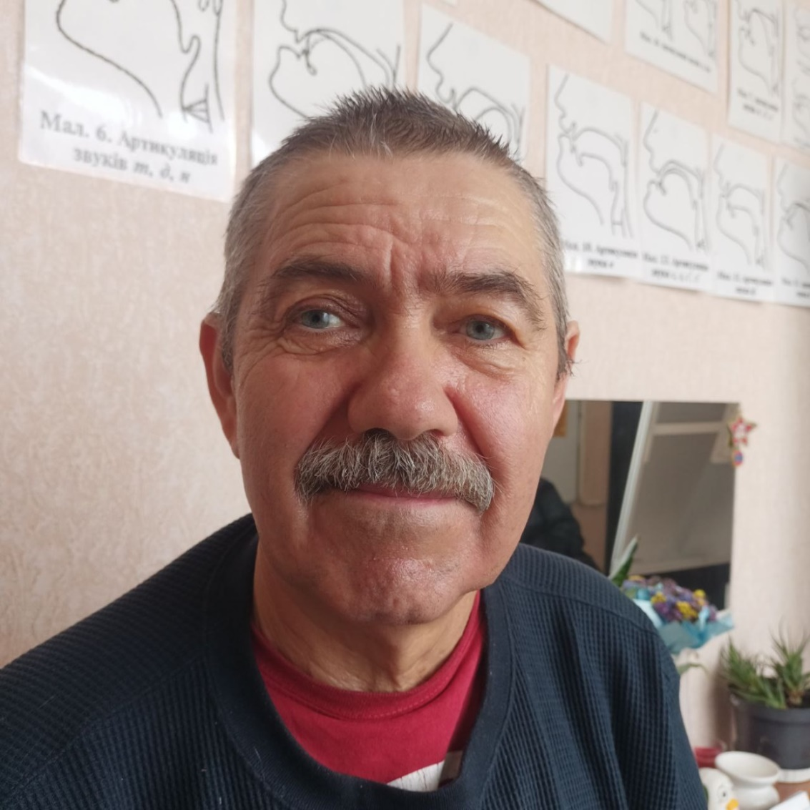
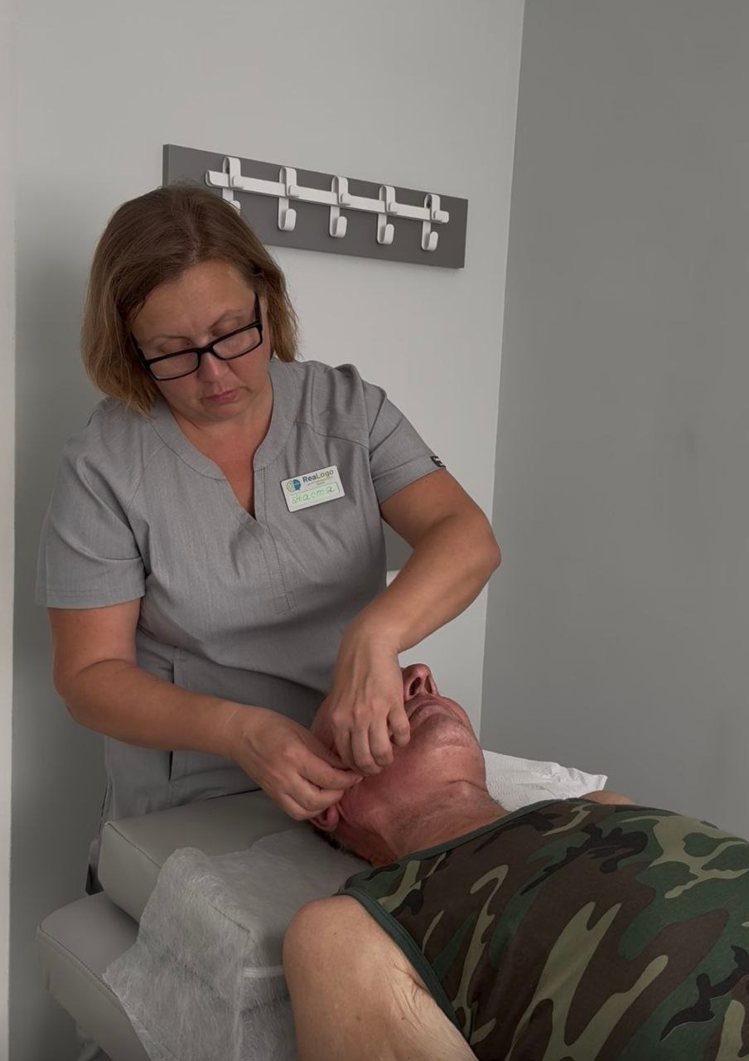
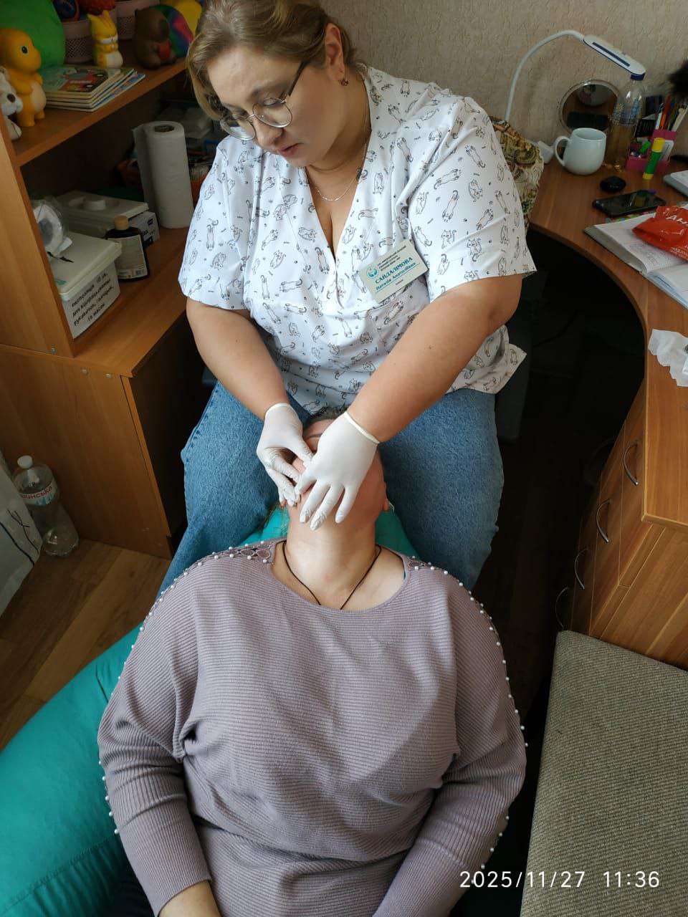
Дякую за увагу!

